Slide 1
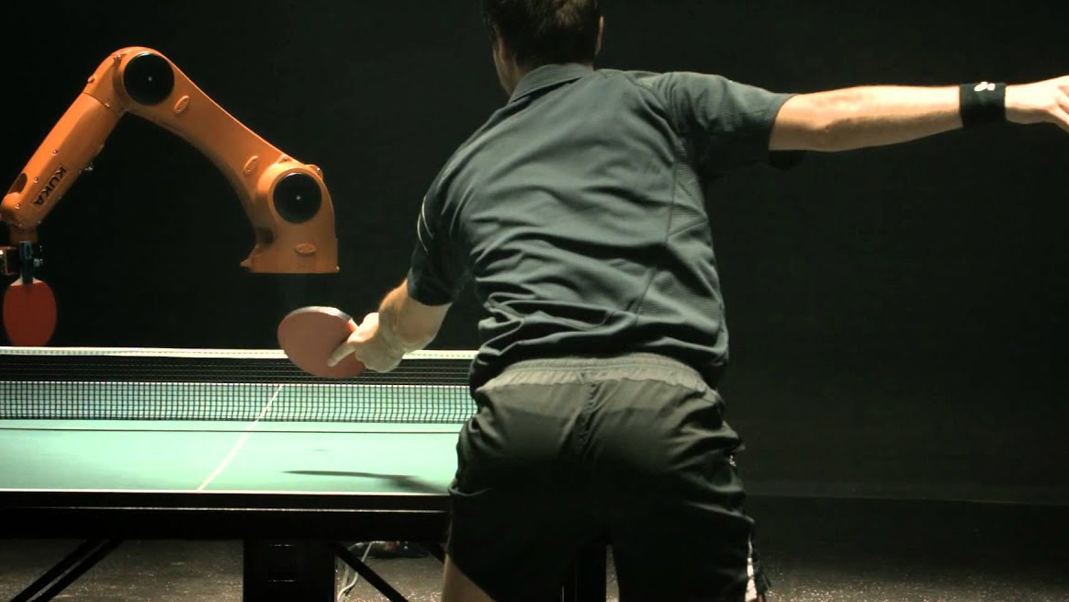
Projet de recherche technologique : FedalBot
Xavier MEYER – Théo BRANSTETT

Slide 2
Objectifs proposés
Déployer de multiples modèles de traitements d’images qui seront en interaction pour modéliser un match de tennis
Réaliser la communication entre les robots
Programmer les robots afin de taper la balle
Utiliser les modèles de machine learning (tracking) sur Jetson Nano
Développement d’un moyen de préhension pour robot Niryo permettant de manipuler une raquette de ping-pong avec le plus de degrés de libertés possibles

Slide 3

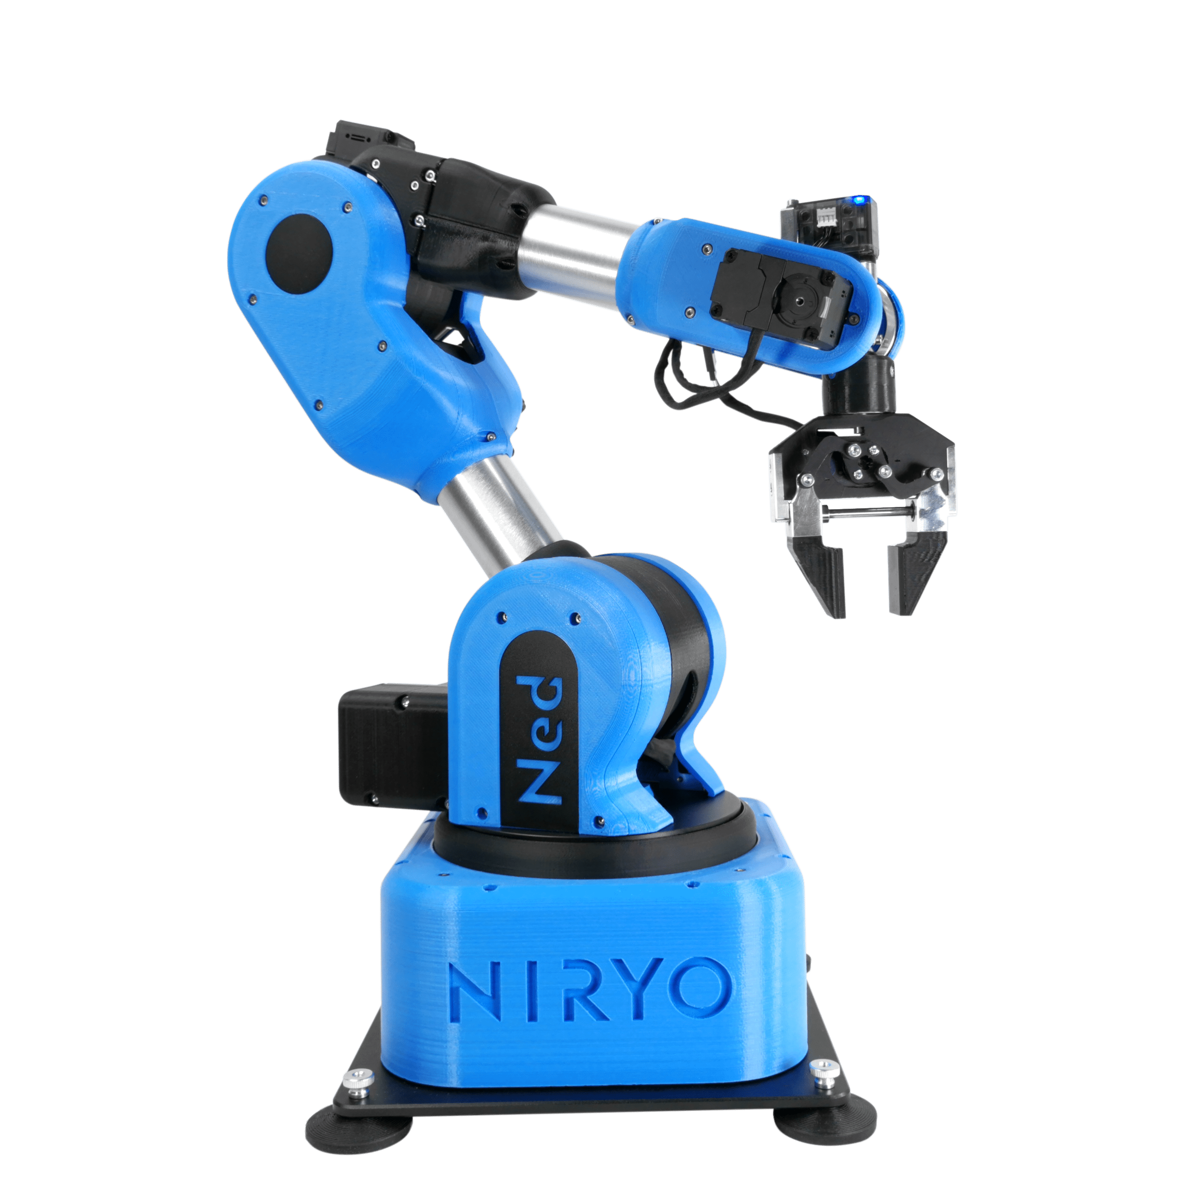
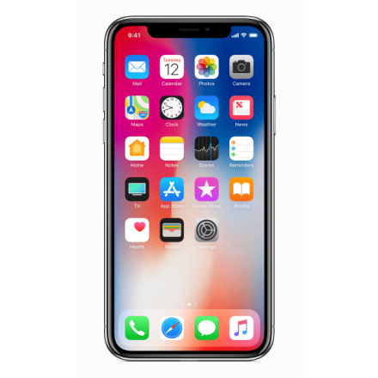
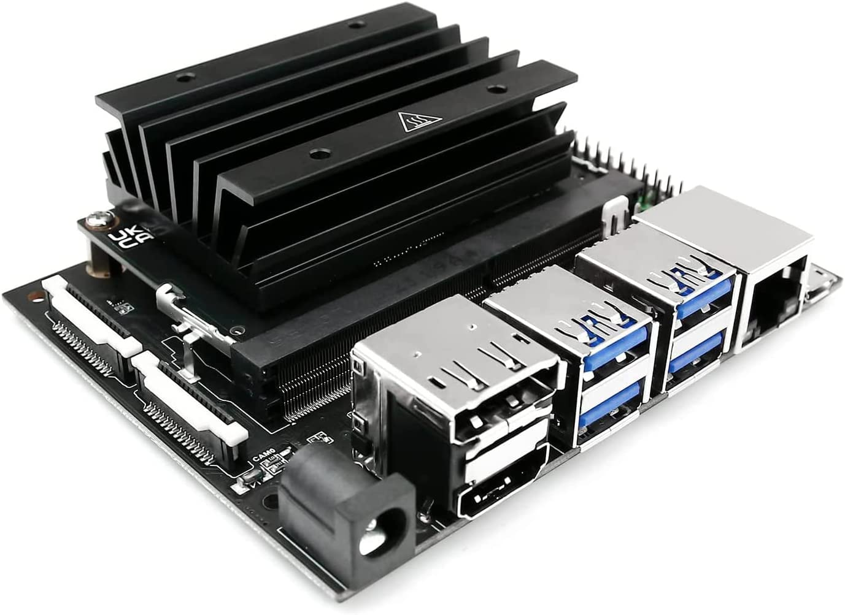
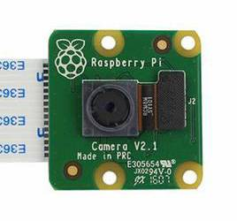
Architecture matérielle

Slide 4
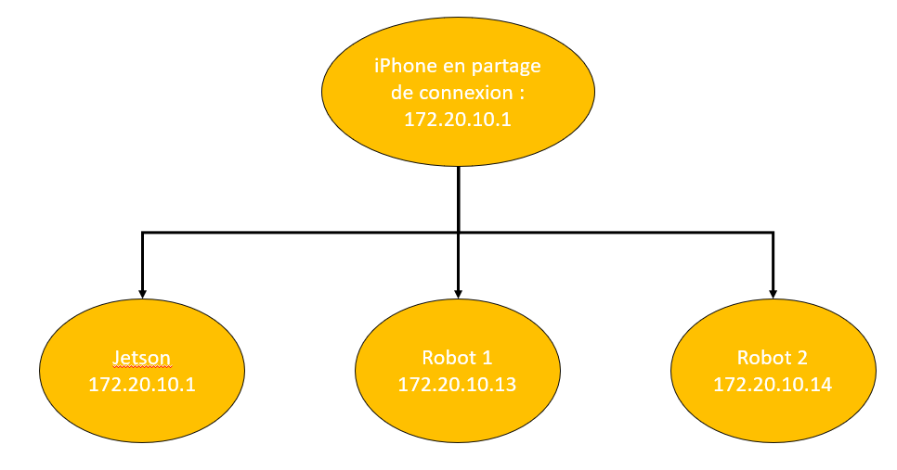
Architecture réseau
Pour les échanges de données, en premier lieu nous étions partis sur un serveur Flask où les robots pouvaient communiquer entre eux.
Un aléa est survenu et nous avons dû modifié l’architecture réseau initiale

Slide 5
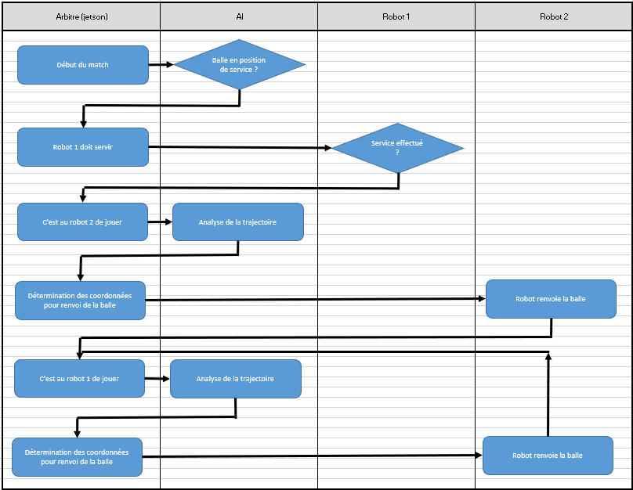
Déroulement d’un match
Avant de nous lancer dans la programmation, nous voulions avoir d’abord une vue d’ensemble du déroulement d’un match.
C’est pourquoi nous avons réutilisé une méthode qui est très utile pour décrire un processus : le cross functional mapping

Slide 6
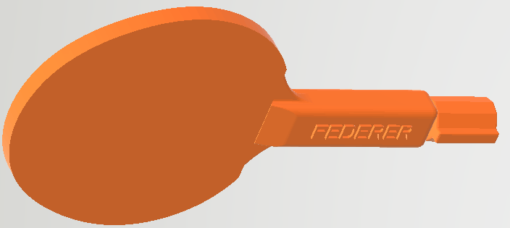
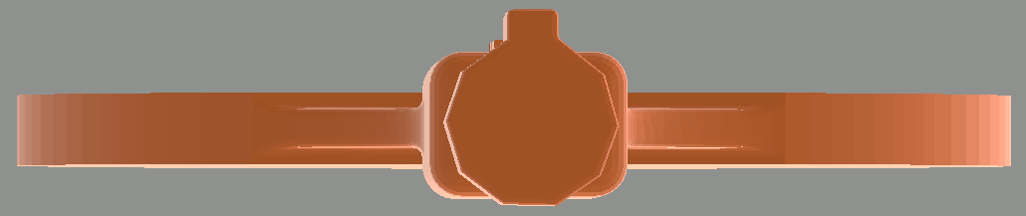
Conception et impression des raquettes
Conception de la raquette avec intégration des noms de chaque robot (Nadal et Federer)
Adaptation de la raquette à la flasque du robot

Slide 7
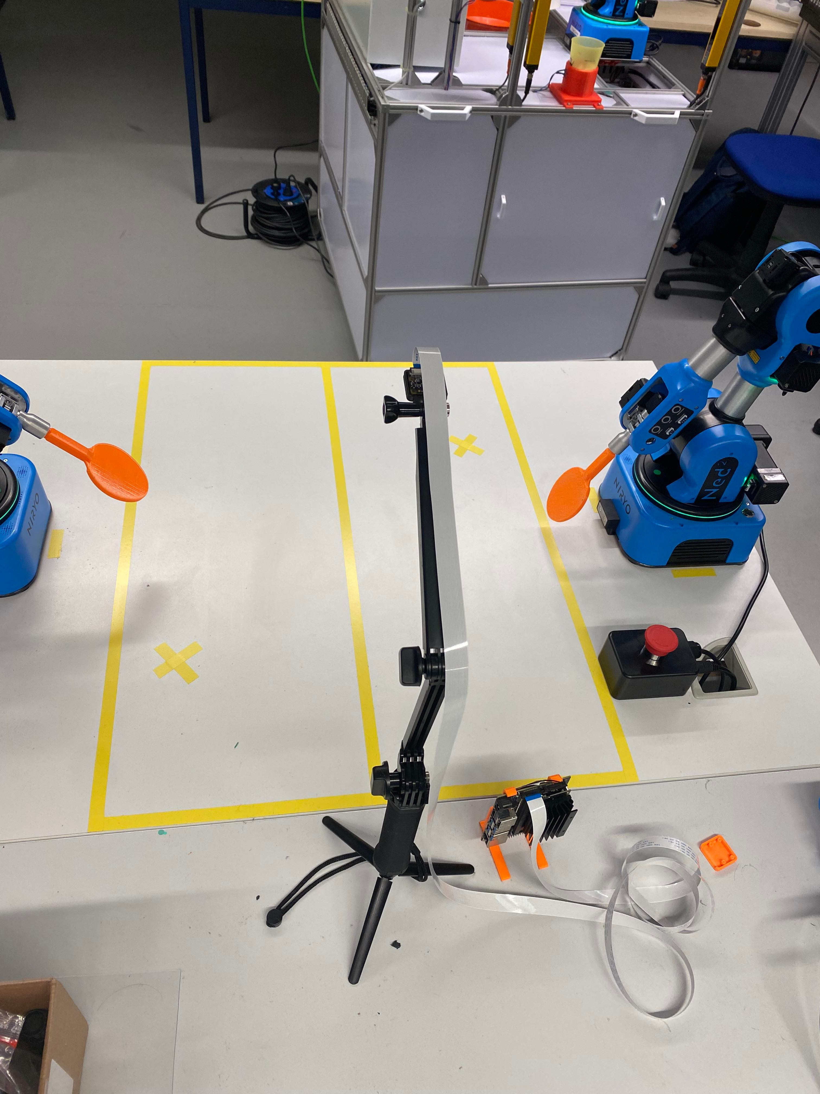
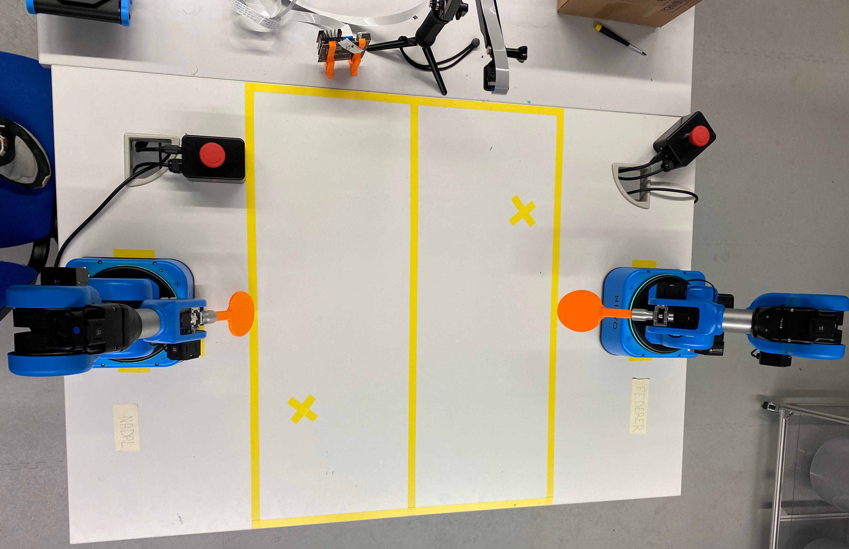
Mise en place du matériel

Slide 8
Commande des robots
Utilisation du package pyniryo
Package très bien implémenté orienté objet !

Slide 9
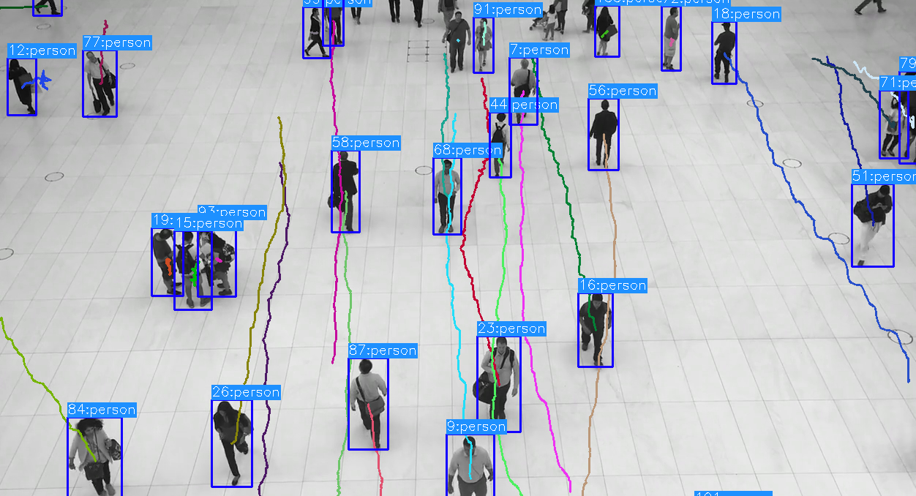
Reconnaissance d’image
Utilisation d’une Jetson Nano
Besoin d’une caméra -> caméra Raspberry avec nappe CSI
Support de caméra nécessaire -> choix d’un trépied avec support type GoPro
Recherche d’un modèle de traitement d’image -> YOLO v7 était le plus rapide en terme de temps de calcul d’après les données

Slide 10
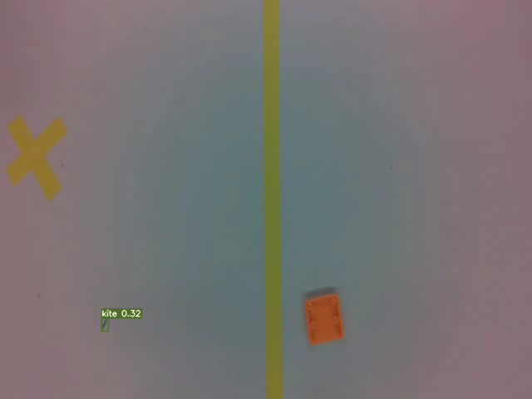
Latence et temps de traitement
Après mise en place de la caméra et de la Jetson, voici les premiers résultats: temps de traitement de 169s pour 233 images

Slide 11

Latence et temps de traitement
Test avec la caméra de l’iPhone -> temps de traitement de 60s pour 94 images

Slide 12
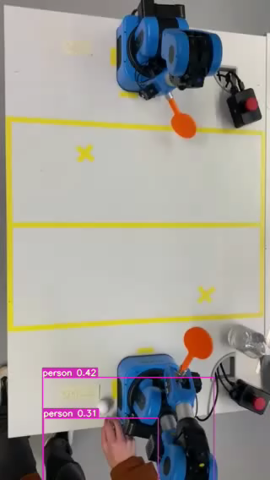
Latence et temps de traitement
Test avec la caméra de l’iPhone dans le milieu des robots

Slide 13
Axes de réflexion pour les repreneurs
Amélioration au niveau de la caméra (éclairage, qualité d’image)
Réduction du temps de traitement d’images
Augmentation de la table (robot très lent même à 100% de leur vélocité)
Tracking de la balle et détermination de la position de la balle : par machine learning et descente de gradient par exemple
Gestion des fautes avec les lignes du terrain
Envoi du flux vidéo et du score sur le serveur Flask (serveur déjà en place et fonctionnel)

Slide 14
Livrables
Code sur GitHub
Rapport de projet
Procédure complète pour mise en réseau des deux robots sur un réseau local
Fiche d’utilisation Jetson avec commandes
Vidéos des essais
Photos du montage
Fichiers STL des raquettes pour impressions 3D

